Slide 1

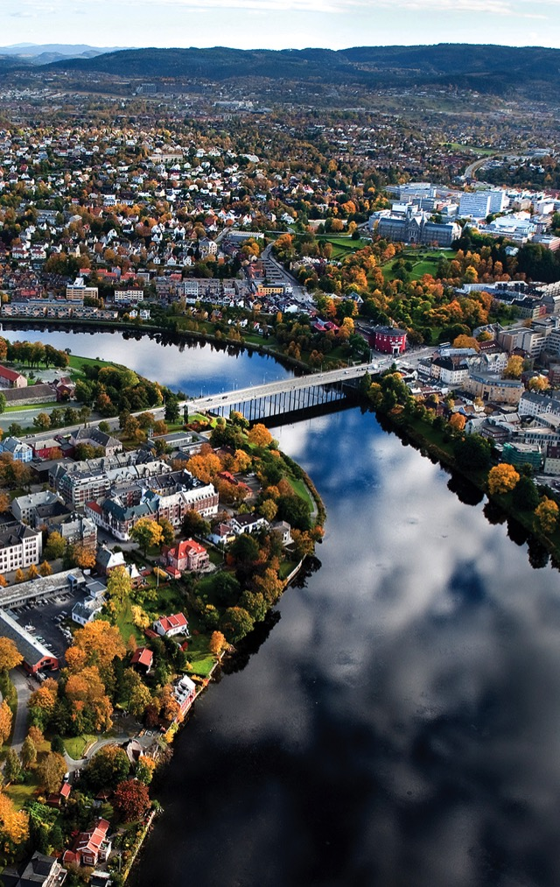
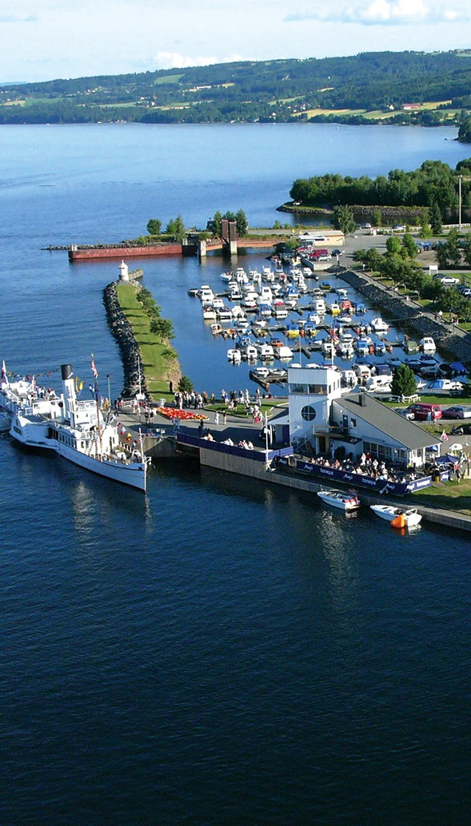

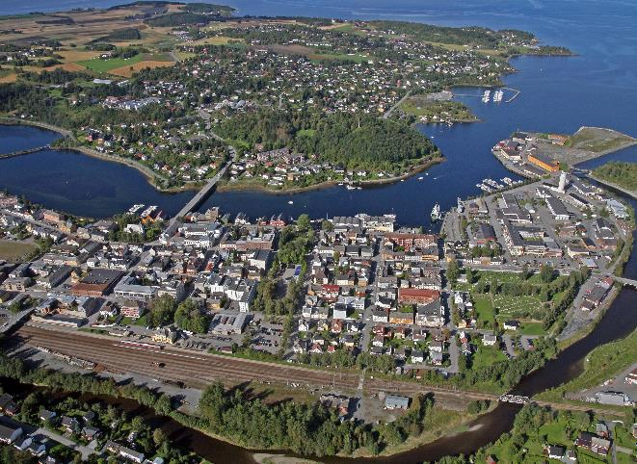
TRONDHEIM
GJØVIK
ÅLESUND
LEVANGER

Slide 2
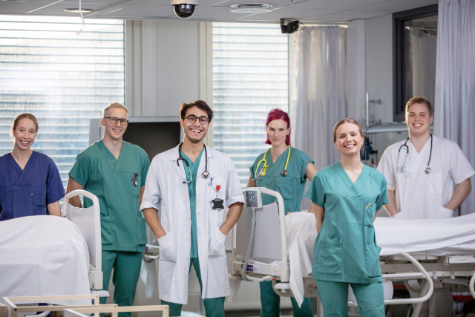
Hvem er vi?
Vi har rundt 6500 studenter
Vi er omtrent 1800 ansatte
Vi er fordelt på fire byer:
Trondheim, Gjøvik,
Ålesund og Levanger
Vi har 830 mill. i rammefinansiering
Vi har 570 mill. i eksternfinansiering
(tall pr 2023)

Slide 3
Vår organisasjon
Rektor
Fakultetsstyret
Dekan
Prodekaner
Økonomi
HR
Utdanning
Forskning
Stab
Fakultetsadministrasjonen
Helse-vitenskap Gjøvik (IHG)
Helse-vitenskap Ålesund (IHA)
Kavli-institutt for nevro-vitenskap (KISN)
Psykisk helse (IPH)
Samfunns- medisin og sykepleie (ISM)
Sirkulasjon og bilde-diagnostikk (ISB)
Nevromedisin og bevegelses-vitenskap (INB)
Klinisk og molekylær medisin (IKOM)
Institutter
F a g e n h e t e r

Slide 4
Vi samarbeider tett med St. Olavs hospital
Styret
Styret / Rektor
Sameiet
Felles ledermøte
Adm.dir. og dekan
St. Olavs hospital, Universitetssykehuset i Trondheim
Hovedledelse
Instituttledermøtet
Fakultet for medisin og helsevitenskap (MH), NTNU
Samordnede støttefunksjoner
Administrativ støtte
St. Olavs hospital
Administrativ støtte
MH-fakultetet
Felles forskningsutvalg
Felles forsknings-infrastruktur
Felles utdanningsutvalg
K l i n i k k e r og i n s t i t u t t e r

Slide 5
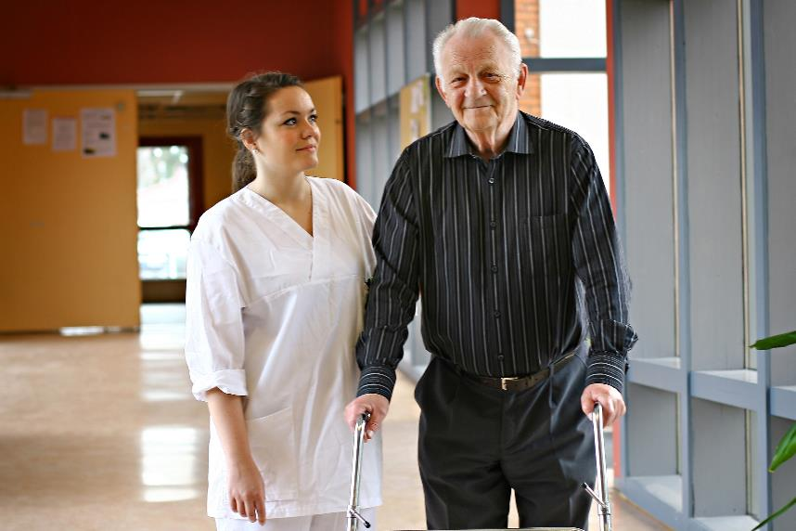
Utdanningene våre er tett på helsetjenesten og næringslivet
Utdanningene skal være forskningsbasert
og tverrprofesjonelle
  Spesialisthelsetjenesten gjennom lokale helseforetak
  Det integrerte universitetssykehuset St. Olavs hospital
  Helse Midt-Norge RHF
  Kommunehelsetjenesten
  Avtaler med universitetskommunene Trondheim,
  Gjøvik og Ålesund
  SINTEF

Slide 6
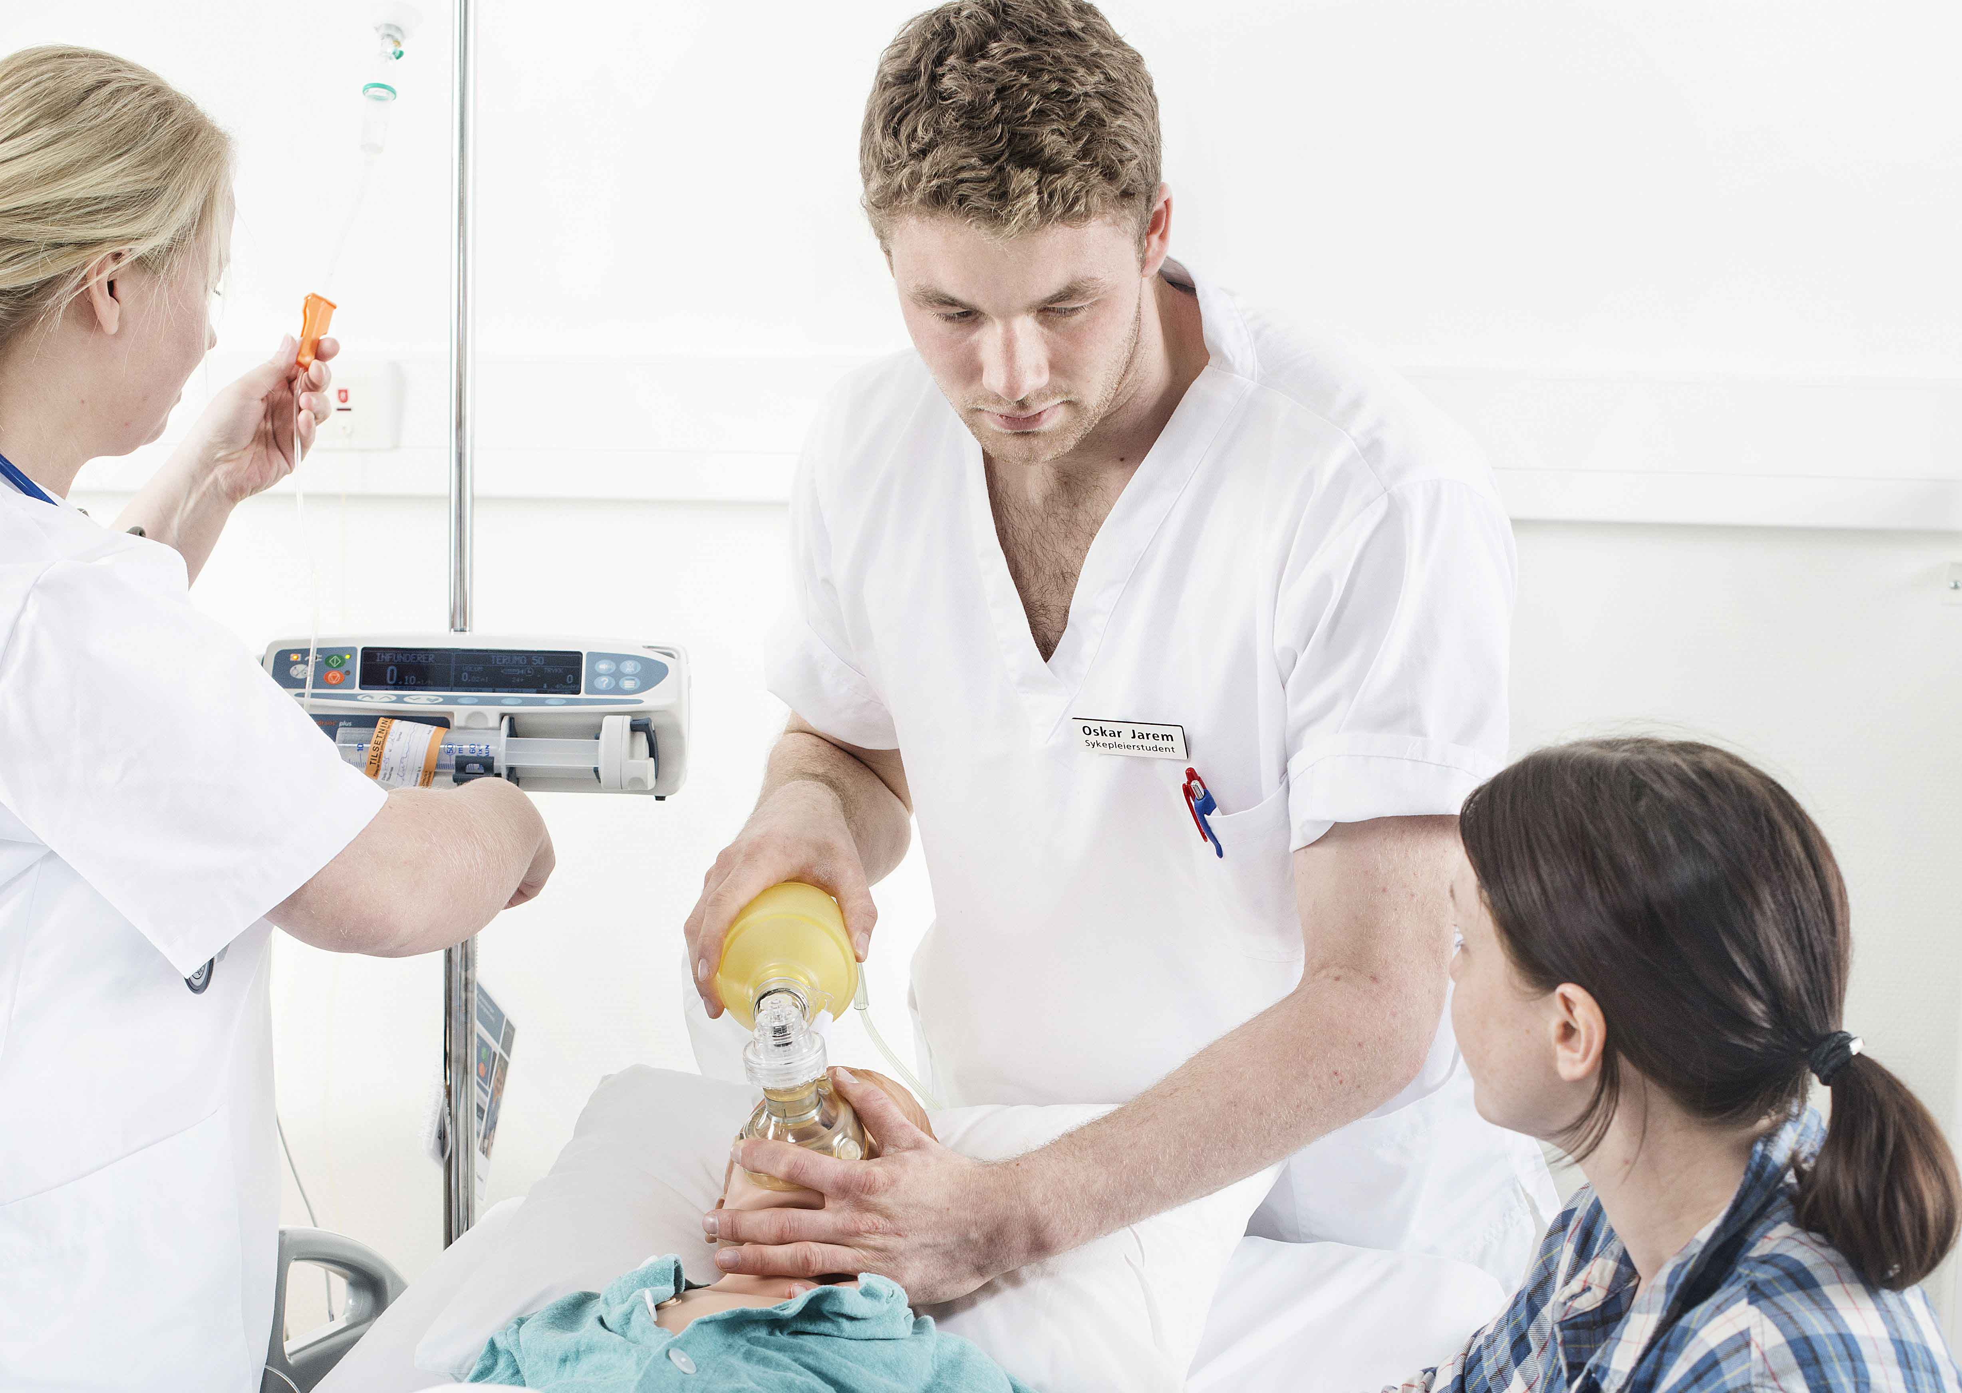
Oversikt over utdanningene våre
Grunnstudier
Audiologi 3 år (Trondheim)
Bevegelsesvitenskap 3 år/1 år (Trondheim)
Ergoterapi 3 år (Gjøvik, Trondheim)
Fysioterapi 3 år (Trondheim)
Paramedisin 3 år (Gjøvik)
Radiografi 3 år (Gjøvik, Trondheim)
Sykepleie 3 år (Gjøvik, Trondheim, Ålesund)
Vernepleie 3 år (Trondheim)
Profesjonsstudium
Medisin 6 år (Trondheim/Levanger, Ålesund)

Slide 7
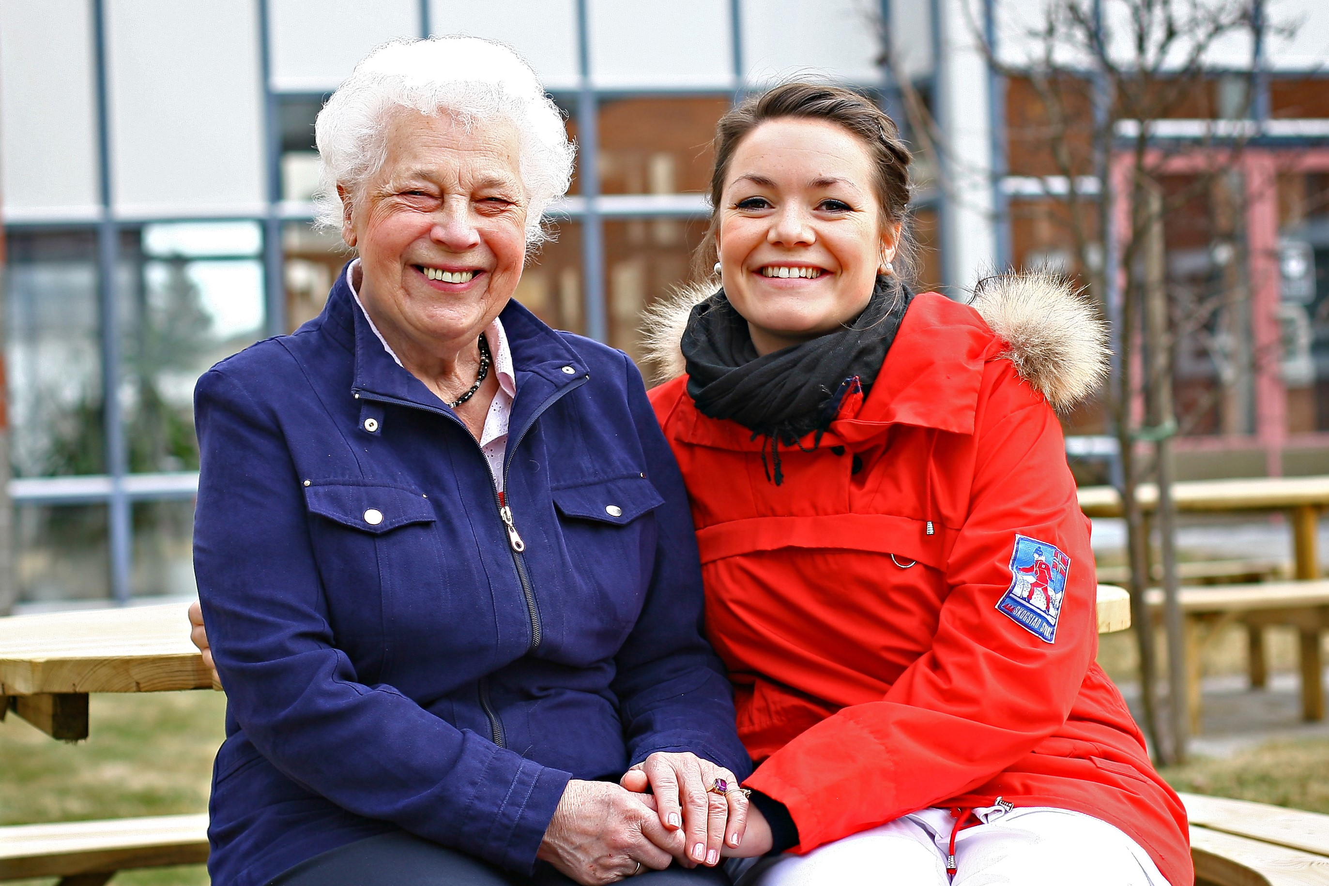
Masterprogram
Avansert klinisk allmennsykepleie (Gjøvik, Ålesund)
Farmasi (Trondheim)
Folkehelse (Trondheim)
Helseinformatikk (Trondheim)
Helseledelse (Ålesund)
Helsesykepleie (Ålesund, Trondheim)
Jordmorfag (Trondheim)
Klinisk helsevitenskap (Trondheim)
Klinisk sykepleie (Gjøvik, Trondheim og Ålesund)
Medisinsk bildeteknologi (Trondheim)
Molecular Medicine (Trondheim)
Neuroscience (Trondheim)
Physical Activity and Health (Trondheim)
Psykisk helse (Trondheim)
Spesialsykepleie (Gjøvik, Ålesund, Trondheim)

Slide 8
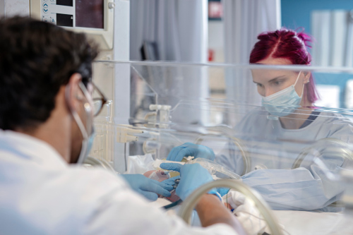
Videreutdanning og deltidsstudier: Helse og omsorg
Alle våre campus (studiesteder) har tilbud om etter- og videreutdanninger og kurs innen helse og omsorg.
Videreutdanning i sykepleie
Tverrfaglig videreutdanning
Kursserier
Årsenhet
Masterprogram
Enkeltkurs innen helse og omsorg

Slide 9
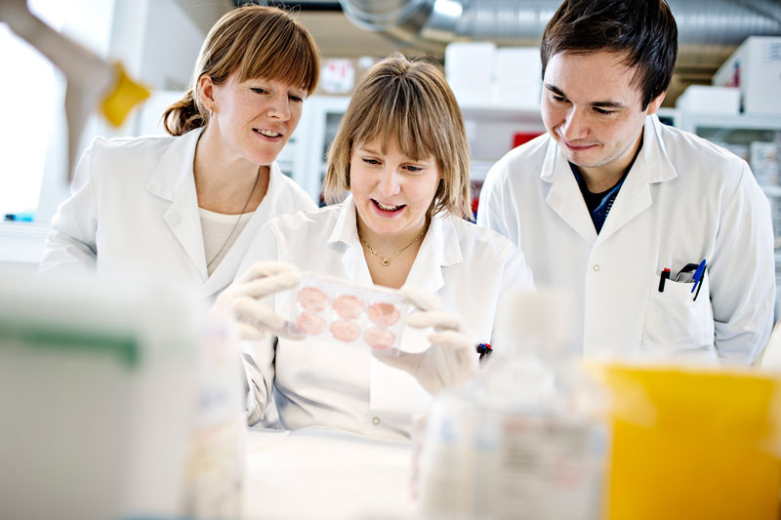
Ph.d.-utdanninger
Vi tilbyr våre ph.d.-kandidater et tverrfaglig forskningsmiljø og tett samarbeid med helsetjenestene i regionen og flere av teknologimiljøene ved NTNU og SINTEF.
Ph.d. i medisin og helsevitenskap
Ph.d. i medisinsk teknologi

Slide 10
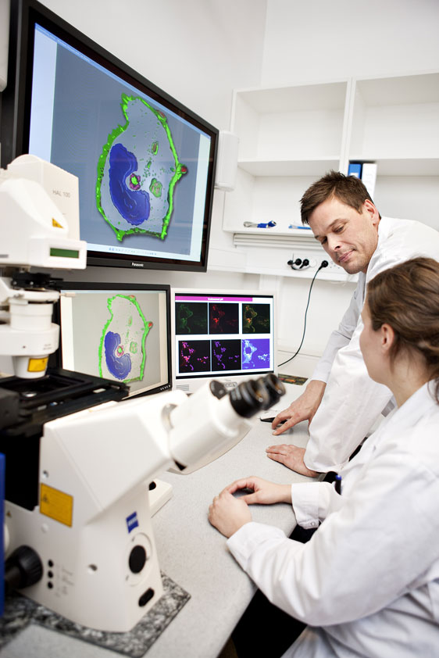
Nasjonale forskerskoler (NFR)
Forskerskolen for de kommunale helse- og omsorgstjenestene
Forskerskole i allmennmedisin
Forskerskole i digitalt liv
Forskerskole i global helse
Forskerskole i hjertemedisin

Slide 11
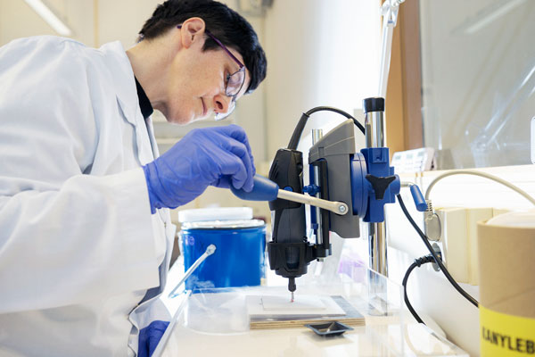
Vår forskning
Vi har et bredt spekter av forskningsmiljøer innenfor medisin og helse.
Forskningsmiljøene våre omfatter blant annet sentra for fremragende forskning og for forskningsdrevet innovasjon, K. G. Jebsen-senter, store EU-prosjekter og forskningssenteret for Helseundersøkelsen i Nord-Trøndelag med tilhørende biobank.
I 2014 ble May-Britt Moser og Edvard Moser, sammen med John O’Keefe, tildelt Nobelprisen i medisin eller fysiologi for oppdagelsen av hjernens navigasjonssystem.

Slide 12

Sentre for Fremragende Forskning (SFF)
Centre for Algorithms in the Cortex (CNC)
Centre for Neural Computation (CNC)
Centre of Molecular Inflammation Research (CEMIR)
Senter for Forskningsdrevet Innovasjon (SFI)
Centre for Innovative Ultrasound Solutions (CIUS)
En av verdens største helseundersøkelser
Helseundersøkelsen i Nord-Trøndelag (HUNT)
K. G. Jebsen senter
K.G.Jebsen Centre for Alzheimer’s Disease (JCA)
Andre sentre
European Palliative Care Research Center (PRC)
Senter for omsorgsforskning
Regionalt kunnskapssenter for barn og unge (RKBU)
Egil & Pauline Braathen and Fred Kavli Centre for Cortical Microcircuits (BKC)

Slide 13
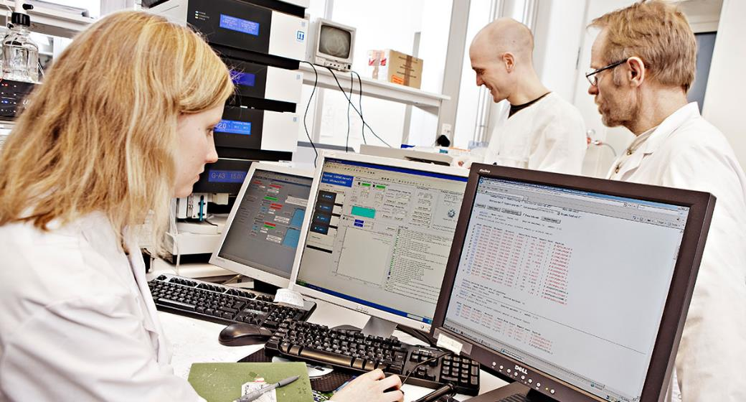
Våre kjernefasiliteter
Sammen med Helse Midt-Norge har vi organisert en avansert infrastruktur for forskning i kjernefasiliteter.
Disse kjernefasilitetene er tilgjengelig for forskere nasjonalt og internasjonalt, både ved forskningsinstitusjoner og i industrien.
Avansert infrastruktur innen klinisk forskning og basalforskning
Personell med spesialkompetanse

Slide 14

Innovasjon og nyskaping
Vi satser særlig på innovasjon i utviklingen og innføring av nye metoder og prosedyrer i helsetjenesten, blant annet ved bruk av ny medisinsk teknologi.
Vi samarbeider tett med NTNU Technology Transfer (TTO) for å bistå med patentering og kommersialisering av nyskaping fra forskningsmiljøene.
Eksempler
APIM – bioteknologiselskap som utvikler nye kreftlegemidler
PAI – app som måler treningseffekt
Vscan – håndholdt ultralydapparat
MultiGuide – bildeveiledet medisinsk instrument
Tjenesteinnovasjon

Slide 15
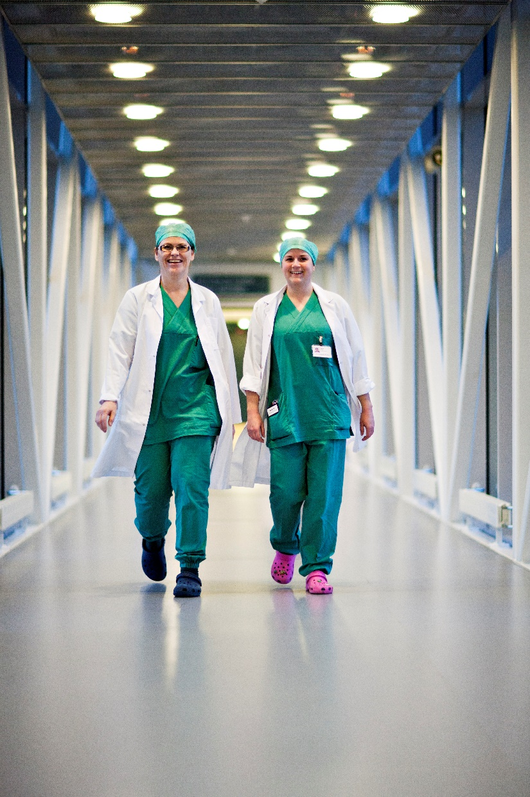
St. Olavs hospital HF –
Universitetssykehuset
St. Olavs hospital er vår nærmeste samarbeidspartner og arena for forskning, innovasjon og utdanning. Omtrent 400 ansatte har kombinert stilling på St. Olavs og MH-fakultetet.
Universitetssykehuset er samfinansiert av HOD og KD
NTNU eier ca. 25% av arealet i sykehuset
Arealene legger til rette for at forskning og undervisning skjer i umiddelbar nærhet til pasientbehandling
Vi har en unik sameieavtale som regulerer felles
areal og drift. Denne skal etter planen videreføres
i et nytt Senter for psykisk helse

Slide 16

Samarbeid mellom NTNU, HMN og NAV
Samarbeidsavtalen mellom NTNU,
Helse Midt-Norge (HMN) og NAV har mål om:
En langsiktig strategisk satsing for å utvikle
og styrke forskning, utdanning og kompetanse innen helse-, arbeids-
og velferdstjenesten i Norge
Å utvikle programområder hvor NTNU har spesielle forutsetninger for å utvikle sterke, koordinerte fagmiljø
Å omsette kunnskap til bedre tjenester for NAVs brukere og bidra til innovasjon i NAV
Avtale fra 2018, fornyet 2021- 2025
Programområder for forskning, utdanning og innovasjon:
Arbeid
og helse
Velferds-teknologi
Organisasjon
og læring
Digitalisering
BOA aktivitet for 44 mill. er i gang,
med prosjekter som involverer flere
institutt og fakultet

Slide 17
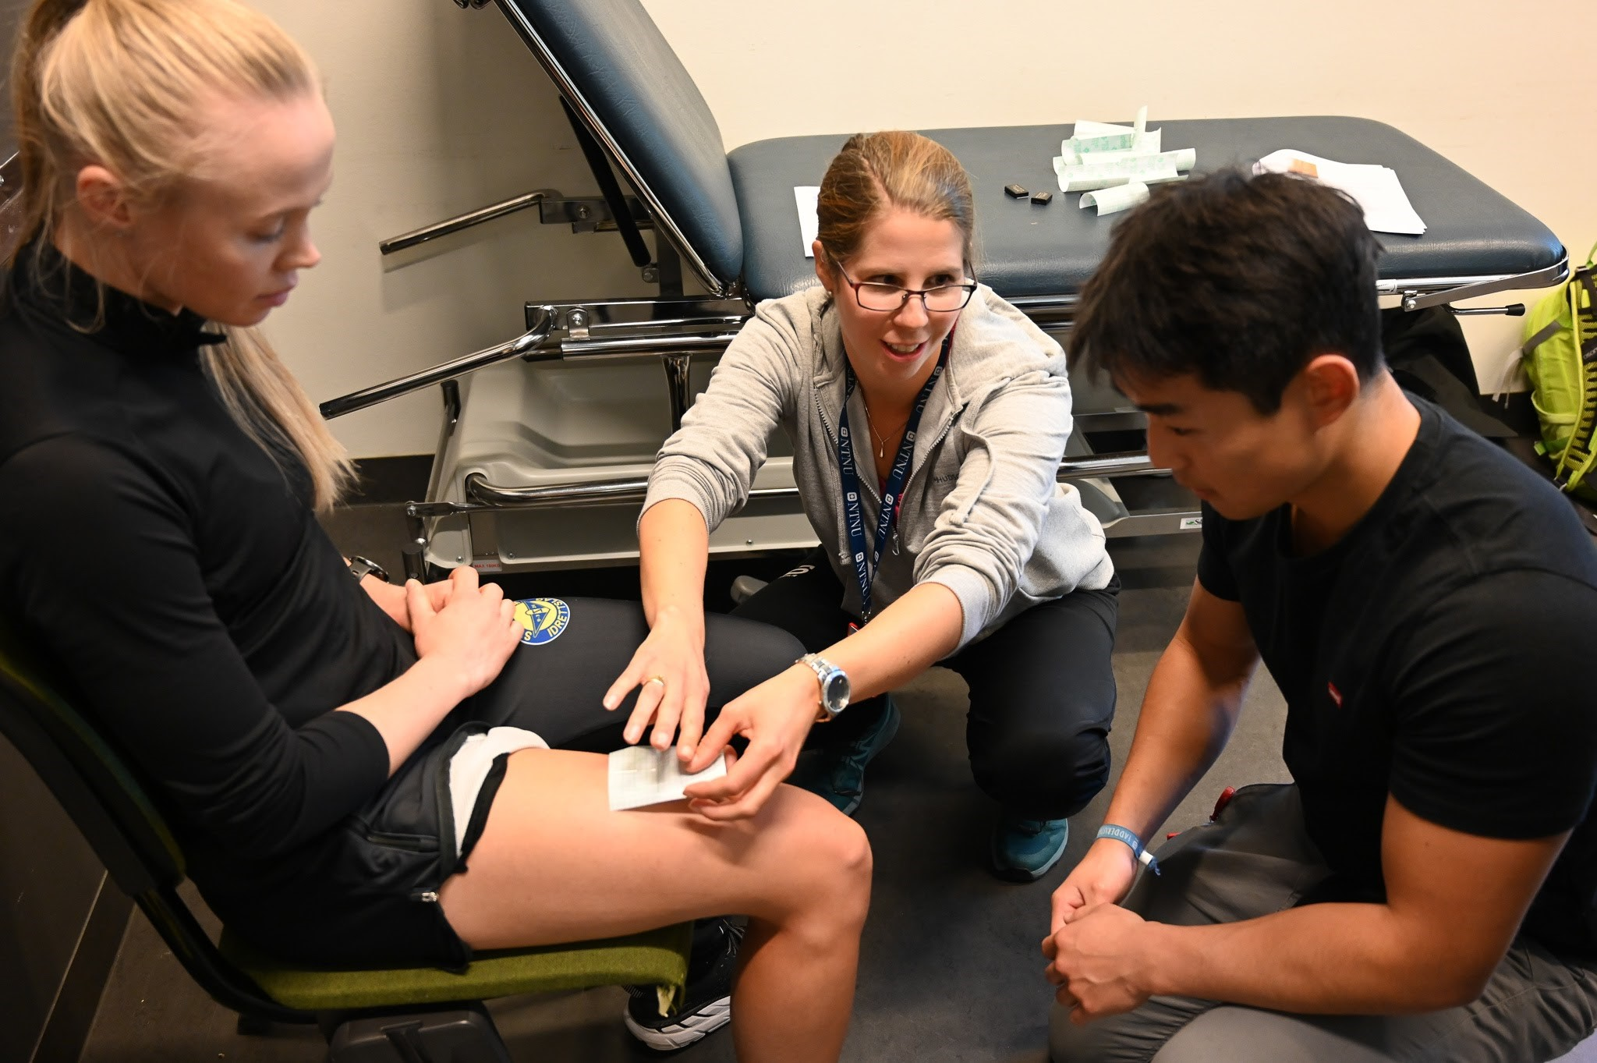
Universitetskommunene
Trondheim, Gjøvik og Ålesund
Innovasjon, omstilling og digitalisering i
offentlig sektor.
De tre universitetskommunene og NTNU har
samarbeidsavtaler på området helse og velferd
med mål om å:
utvikle kunnskap som fremmer folkehelse
og helseledelse
utvikle kvaliteten og relevansen til helseutdanningene
for primærhelsetjenesten
styrke primærhelsetjenestens kompetanse på forskning
og utvikling, og kommunen som arena for innovasjon

Slide 18
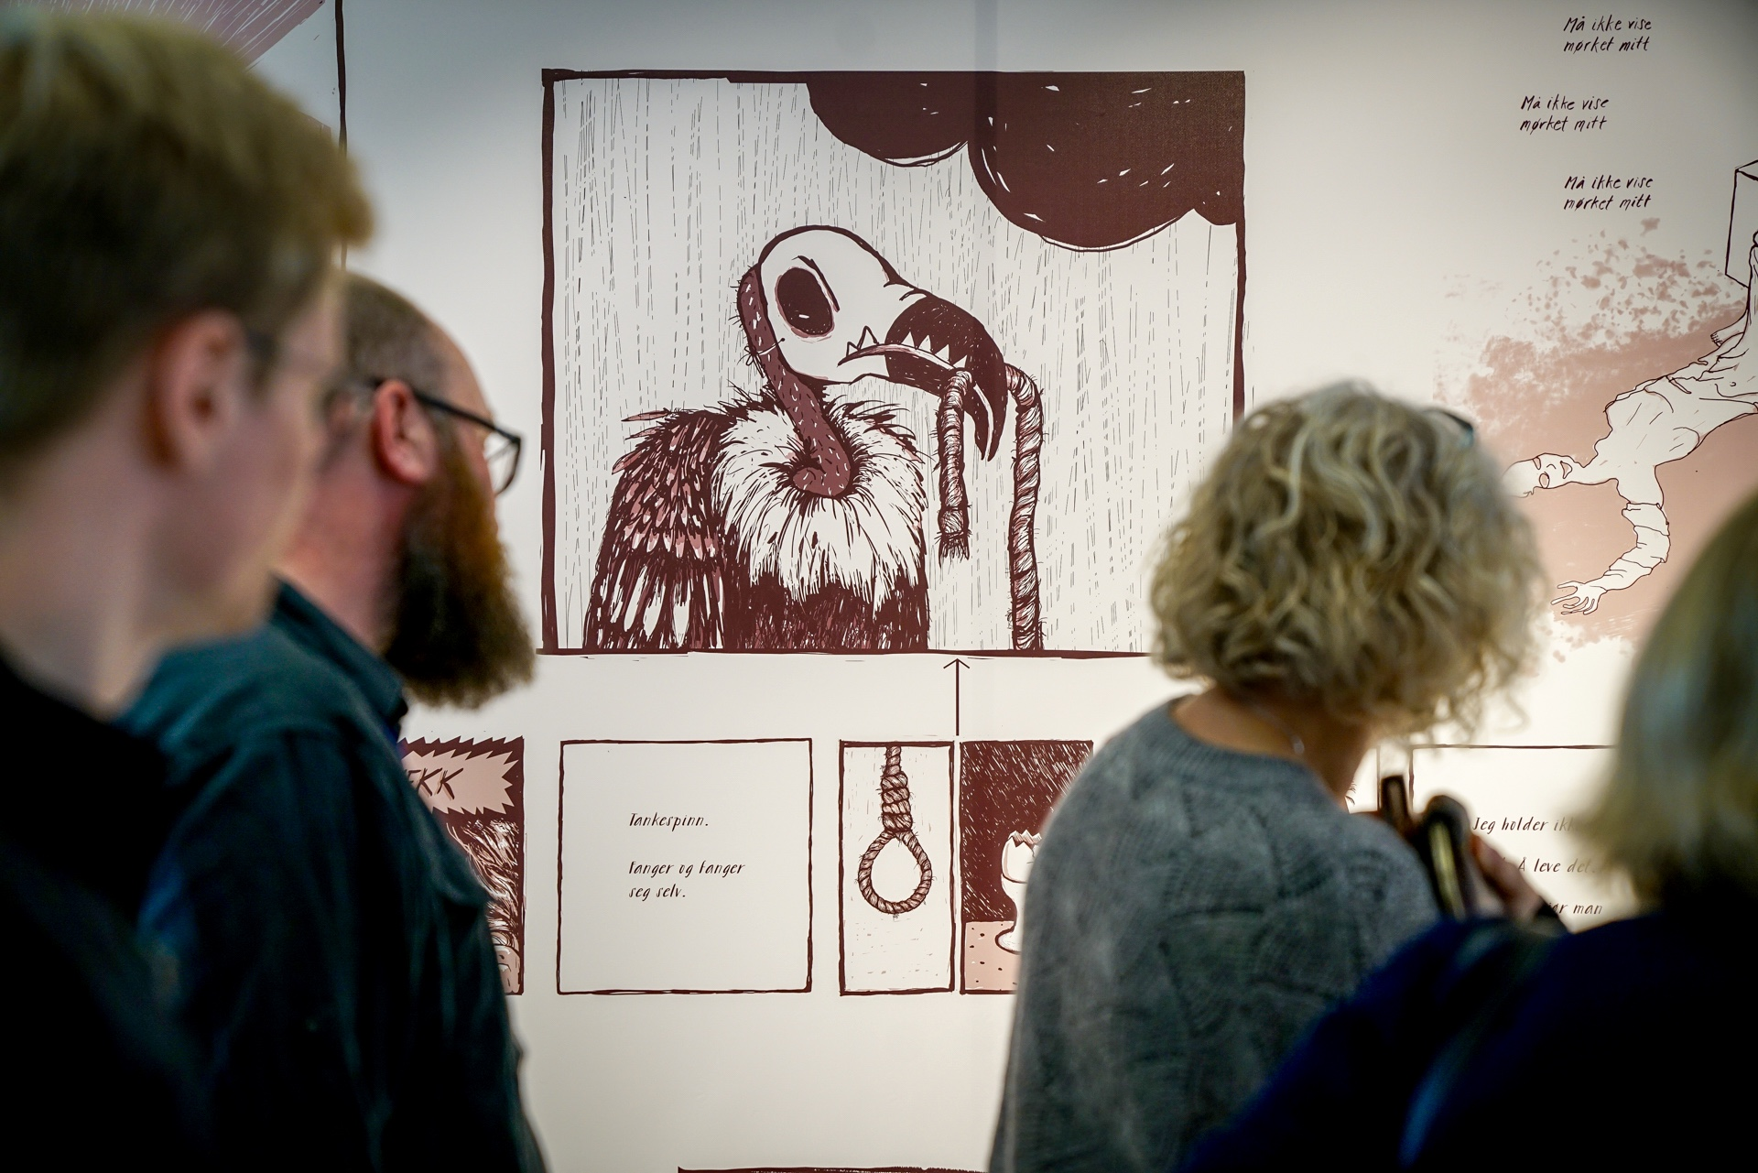
Medisinsk museum
Medisinsk museum på campus Øya eies av det integrerte universitetssykehuset St. Olavs hospital og Fakultet for medisin og helsevitenskap ved NTNU.
Museet ble offisielt åpnet 30. januar 2014.
Museet har en spesialsamling av medisinsk utstyr brukt i diagnostikk, behandling og forskning.
Museet produserer egne utstillinger,
hvor tema varierer fra medisinhistorie,
til helseutfordringer i nåtid.
Fra åpningen av U;REDD - en utstilling om angst.
Foto: Geir O Johansen/St. Olavs hospital

